Slide 1
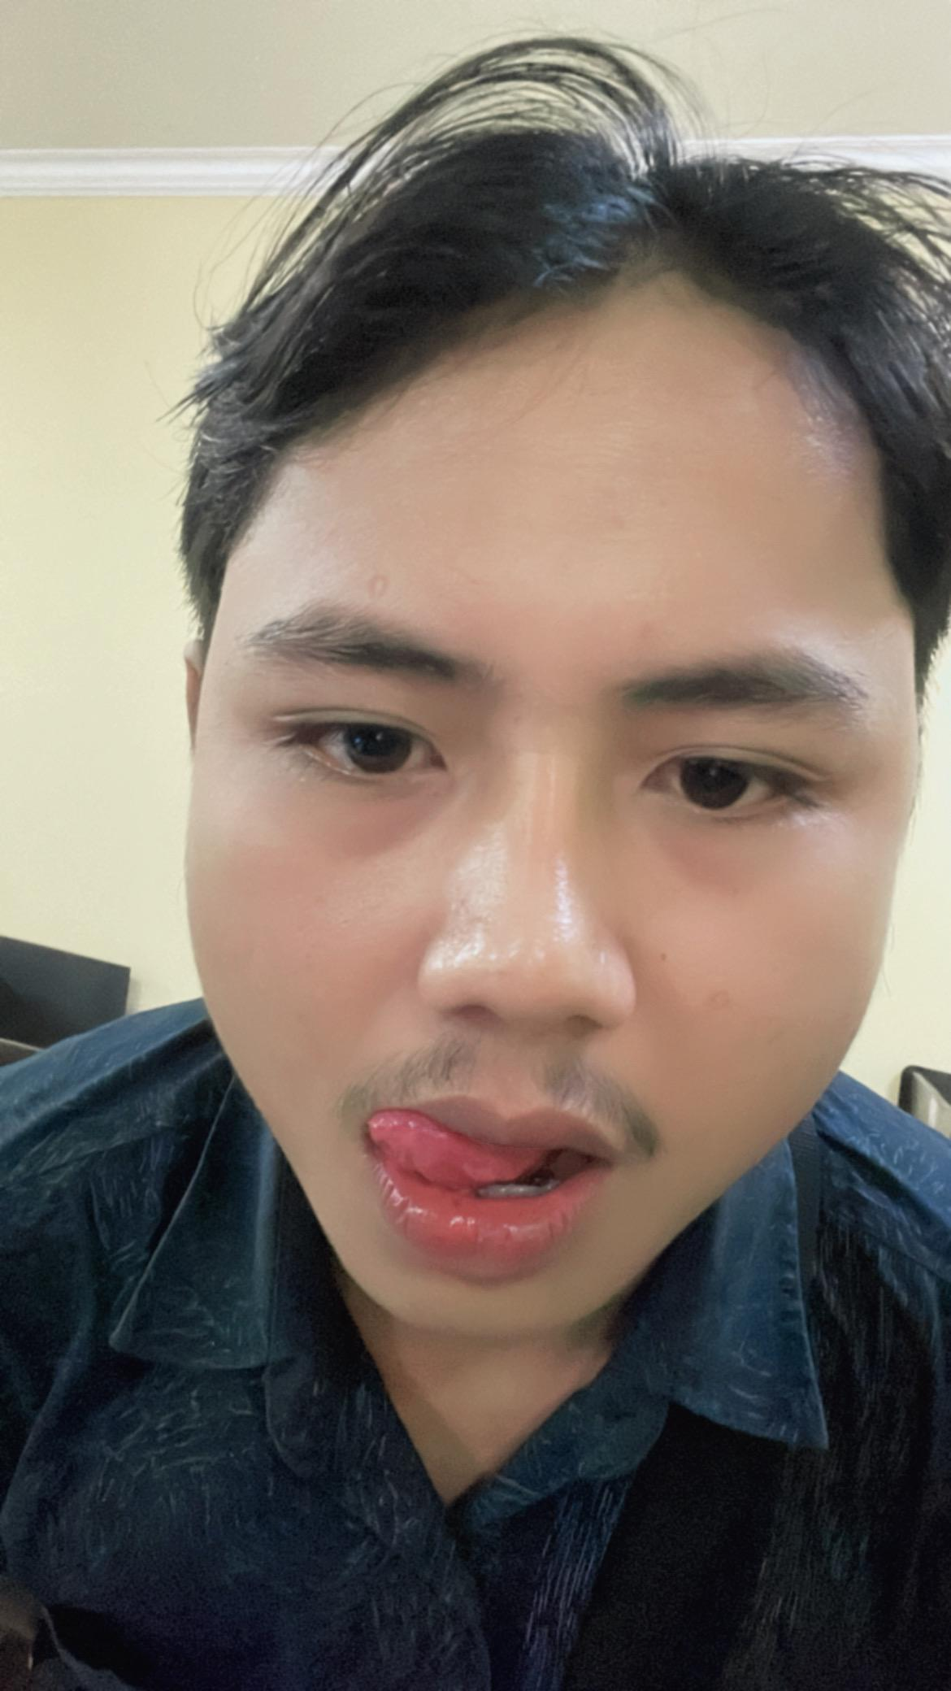
RIKI ADRSYAH
RI
.COMADRSYAH
JLN. BAWI MEMEK

